Slide 2
Les verbes du premier groupe sont sont les verbes qui se terminent en –er

Slide 3
Exemples des verbes du premier groupe
manger – jouer – marcher – chanter – dessiner

Slide 4
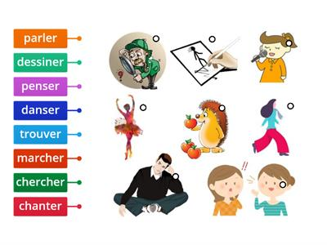

Slide 7
La conjugaison
e- e - es

Slide 8
Verbe jouer
Je
Tu
Il
Elle
Joue
Joues
Joue
Joue

Slide 9
Nous
Vous
ils
Elles
Jouons
Jouez
jouent
jouent

Slide 10
Verbe marcher
Je
Tu
Il
Elle
marche
marches
marche
marche

Slide 11
La conjugaison ons – ez – ent
Nous
Vous
ils
elles
Marchons
Marchez
Marchent
marchent

